Slide 1
משרד החוץ לקראת ביקור מב"ל
מחזור מ"ד
24 בינואר 2017
משרד החוץ

Slide 2
מעבר משרד החוץ לירושלים, 9 ביולי 1953 (צלם: יהודה אייזנשטרק)

Slide 3
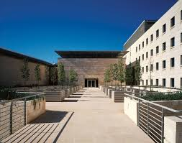
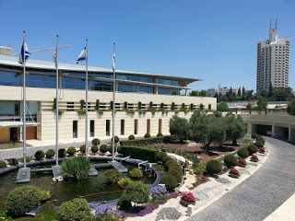
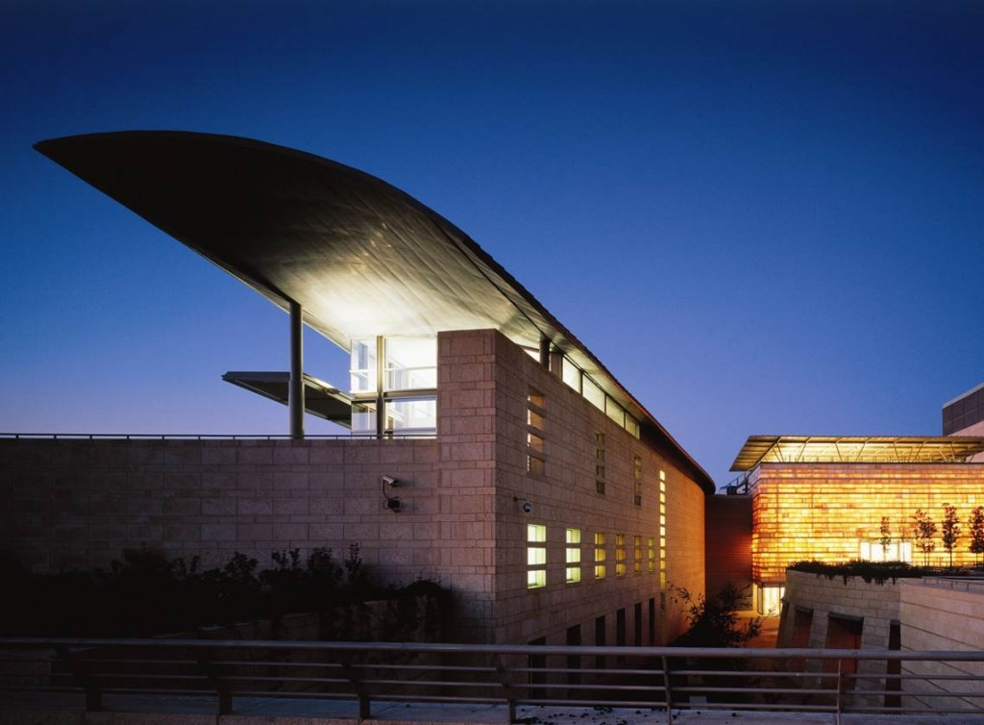
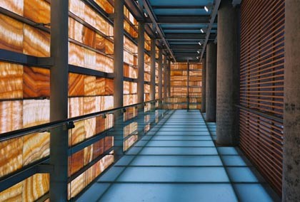

Slide 4
שרי החוץ לדורותיהם
משה שרת גולדה מאיר אבא אבן יגאל אלון משה דיין יצחק שמיר שמעון פרס משה ארנס
1948-1956 1956-1966 1966-1974 1974-1977 1977-1979 1980-1986 1986-1988 1988-1990
1992-1995
2001-2002
אהוד ברק דוד לוי אריאל שרון שלמה בן-עמי בנימין נתניהו סילבן שלום ציפי לבני אביגדור ליברמן
1995-1996 1990-1992 1996-1998 2000-2001 2002-2003 2003-2006 2006-2009 2009-2012
1996-1998 2012-2013 2013-2015
מאי 2015-

Slide 5
תפקידי משרד החוץ
משרד החוץ מופקד על גיבוש מדיניות החוץ של ממשלת ישראל, על ביצועה והסברתה
מייצג את המדינה בפני ממשלות זרות וארגונים בינלאומיים
מסביר את עמדותיה ובעיותיה ברחבי העולם
שוקד על קידום קשרי הכלכלה, התרבות והמדע
מקדם את שיתוף הפעולה עם ארצות מתפתחות
פועל לטיפוח הקשרים עם הקהילות היהודיות בתפוצות
שומר על זכויותיהם של אזרחים ישראלים השוהים בחו"ל
משרד החוץ

Slide 6
המשאב האנושי
במשרד החוץ עובדים כ-1100 איש
כ-400 שליחים בנציגויות בחו"ל וכ-700 במטה בירושלים
השליחים בחו"ל: 250 מהחטיבה המדינית, 150 מהחטיבה החוץ מינהלתית
כ-1700 עובדים מקומיים ישראלים וזרים
תהליך הגיוס: קורס צוערים
הכשרה on the job training
מקצוע או מסלול חיים?

Slide 7
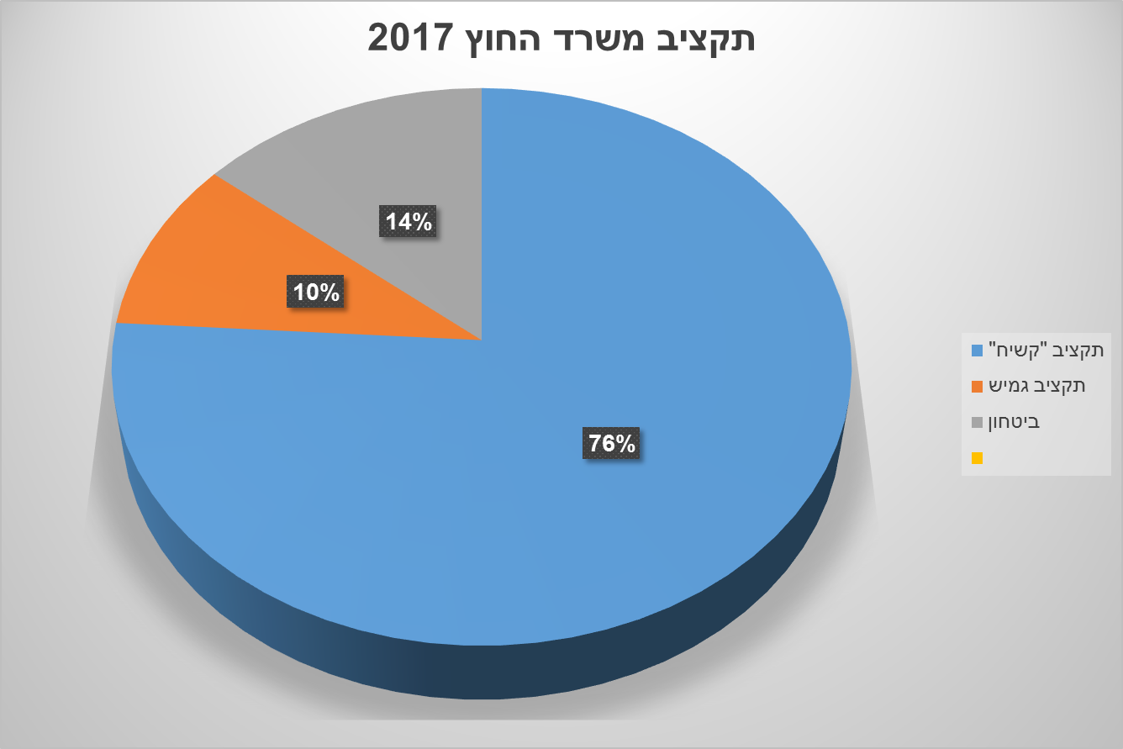
תקציב שנתי על פי תקציב המדינה
תקציב משרד החוץ לשנת 2017 הינו
כ-1.64 מיליארד ₪
כ-50% למשכורות
כ-14% להוצאות בטחון
כ-76% תקציב קשיח
כ-10% תקציב 'גמיש'

Slide 8
דגשים לשנות הכספים 2017 ו-2018
יישום החלטת הממשלה בדבר קידום ופיתוח היחסים הכלכליים בין ישראל לסין: פיתוח שווקים חדשים באסיה, סין, יפן, קוריאה, הודו וסינגפור.
יישום החלטת הממשלה בנושא ״יוזמת אפריקה״ שעיקרה שיתוף פעולה עם ממשלת גרמניה בתחום הפיתוח והסיוע למדינות מתפתחות, בדגש על אפריקה, בנושאים: פיתוח כפרי וביטחון המזון, סביבה וניהול המים, השקיה ואנרגיה, בריאות הציבור וסניטציה, פיתוח קהילתי, חינוך, חדשנות ויזמות. קידום שיתוף הפעולה הכלכלי עם ממשלת איטליה בתחום הפיתוח והסיוע למדינות באפריקה.
פיתוח שיתופי פעולה עם הודו בתחומי הכלכלה, החדשנות, והחקלאות – הקמת מרכזי מצוינות חקלאית.
הקמת הביתן הישראלי בתערוכת ״אקספו 2017״ שתיערך באסטנה, קזחסטן.
המשך יישום החלטת ממשלה מספר 402 מיום 5 באוגוסט 2015 שעניינה מיקוד הפעילות הממשלתית בחו״ל ועיקרה סגירת שבע נציגויות של המשרד בחו״ל.

Slide 9
יעדי משה"ח לשנת 2016
I. היבטי בטחון לאומי
חיזוק המימד המדיני והדיפלומטי בביטחונה הלאומי של מדינת ישראל, כולל סיכול מדיני של איומים אסטרטגיים.
שימור שיתוף הפעולה האסטרטגי עם ארצות-הברית כעוגן במדיניות החוץ והידוקו יעד
קידום היציבות האזורית באמצעות כינון הסדרים מדיניים ומשטרי ביטחון
היערכות לתרחישים המדיניים השונים בהיבט הפלסטיני
II. העמקת יחסי החוץ של מדינת ישראל והרחבתם
שימור קשרי הידידות הקרובים בין ישראל לארצות-הברית וקנדה וחיזוקם.
פיתוח היחסים הבי-לטרליים עם מדינות אירופיות מרכזיות ועם האיחוד האירופי

Slide 10
יעדי משה"ח לשנת 2016 - המשך
חיזוק היחסים עם רוסיה ומדינות אירו-אסיה
קידום הקשרים עם מדינות מרכזיות במרחב אסיה והפסיפיק.
פיתוח הקשרים עם מדינות מרכזיות ביבשת אמריקה הלטינית.
הגברת הפעילות ביבשת אפריקה וסיוע למדינות מתפתחות בנושאים שבהם לישראל יש ערך מוסף. III
III. חיזוק מעמדה של ישראל והלגיטימציה הבינלאומית שלה כמדינה יהודית ודמוקרטית, שותפה ותורמת למשפחת העמים.
IV. פיתוח אג'נדות חדשות וסדר יום כלכלי, המשך השתלבות ישראל בכלכלה הגלובלית.
V. קידום של אינטרסים לאומיים והגנה עליהם בזירה הבינלאומית המולטי- לטרלית

Slide 11
יעדי משה"ח לשנת 2016 - המשך
VI. דיפלומטיה ציבורית
VII. דיפלומטיית הפיתוח וסיוע חוץ
VIII. חיזוק ההזדהות ההדדית והשותפות המעשית בין מדינת ישראל ובין תפוצות העם היהודי על גווניו.
IX. חיזוק הפעילות של מטה משרד החוץ והנציגויות ומתן שירות הולם לאזרח

Slide 12
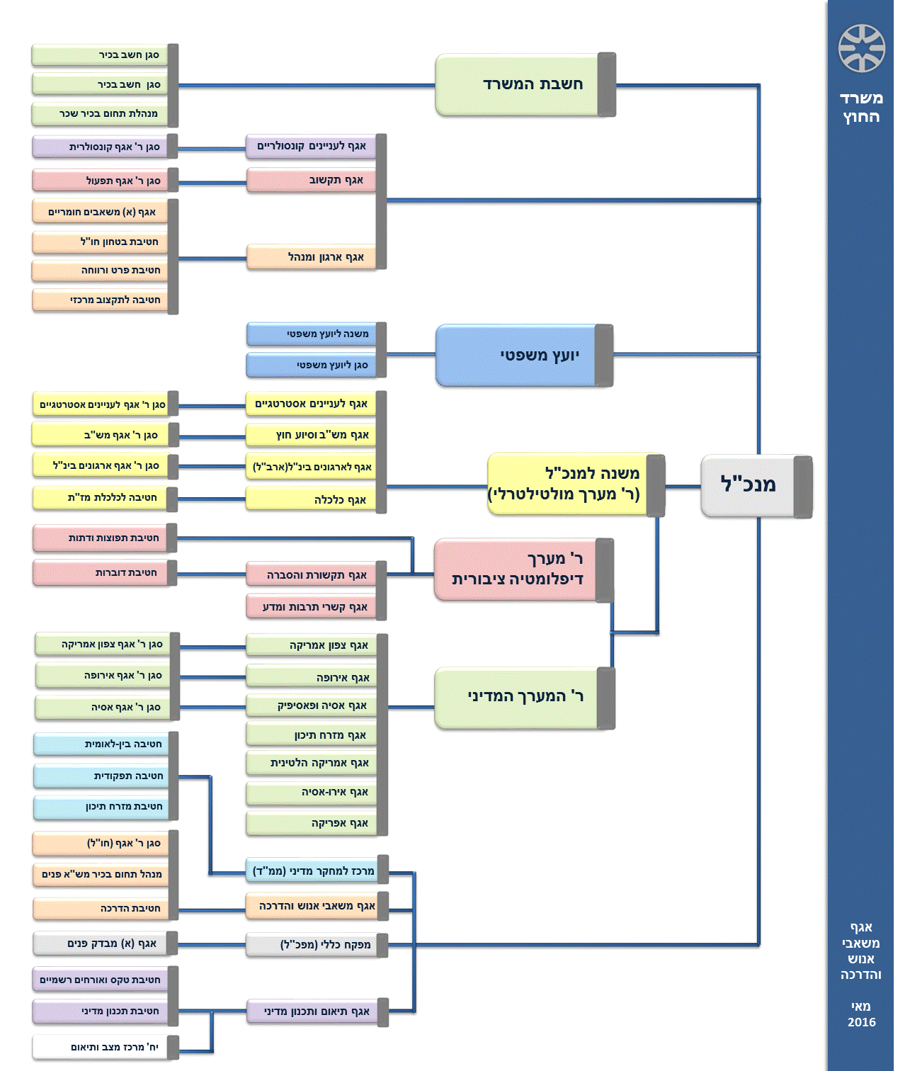

Slide 13
מבנה מטה משה"ח
תקציבים
תקשוב
פרט ורווחה
מינהל
קונסולרית
אסטרטגית
(מדיני-בטחוני)
בטחון משה"ח
משאבים חומריים
מש"ב וסיוע חוץ
משנה למנכ"ל וראש המערך המולטילטרלי
ארגונים בינ"ל
כלכלה
שר
החוץ
תרבות ומדע
מנכ"ל
תפוצות ודתות
ראש המערך לדיפלומטיה ציבורית
דוברות
תקשורת והסברה
צפון אמריקה
אירופה
ראש המערך המדיני
אירו-אסיה
מזרח תיכון
סגן שר החוץ
אמל"ט
אסיה
אפריקה
מודיעין (ממ"ד)
תיאום
תכנון מדיני
יועץ משפטי
כספים
מפכ"ל
מש"א והדרכה
טקס ואורחים

Slide 14
הנהלה
חטיבת תיאום
היועץ המשפטי
המפקח הכללי על שירות החוץ
תכנון מדיני
טקס ואורחים רשמיים
משאבי אנוש והדרכה
תיקשוב
המערך המולטילטרלי
ארגונים בינלאומיים
כלכלה
שיתוף בינלאומי לפיתוח
עניינים אסטרטגיים
מינהל ותקציב מערך מולטילטרלי
המערך המדיני
אגף צפון אמריקה
אגף שלום והמזרח התיכון
אגף אירופה המערבית
אגף אירופה ואירו אסיה
אגף אפריקה
אגף אסיה והפאסיפיק
אגף אמריקה הלטינית והקריביים
מינהל ותקציב מערך מדיני
מינהל וארגון
כספים
פרט ורווחה
משאבים חומריים
תיקצוב מרכזי
האגף לעניינים קונסולריים
ביטחון
מחלקת המשק
דיפלומטיה ציבורית
אגף תקשורת והסברה
קשרי תרבות ומדע
חטיבת תפוצות ודתות
מינהל ותקציב דיפלומטיה ציבורית
חטיבת דוברות
משרד החוץ

Slide 15
למדינת ישראל 104 נציגויות בעולם
קריטריונים לקביעת גודלה של נציגות -
נציגות ליבה – מדינות מרכזיות ומובילות בעולם בעלות חשיבות מדינית
עבור מדינת ישראל
נציגות בינוניות – מדינות בעלות מעמד בינלאומי חשוב
נציגות כלכלית – תחום עיסוק מרכזי של פיתוח שת"פ כלכלי ומסחרי
נציגות מולטילטרלית
נציגות שת"פ בינ"ל וסיוע
נציגות לקהילה יהודית ומטיילים ישראלים

Slide 16
פריסת הנציגויות (נכון לינואר 2017)
מדינת ישראל מקיימת יחסים דיפלומטיים עם 158 מדינות
סך הכל 103 נציגויות: 77 שגרירויות תושבות, 20 קונסוליות כלליות,
5 משלחות, 1 משרד ייצוג
על פי חלוקה למרחבים:
מזה"ת: 2 שגרירויות
אירופה: 27 שגרירויות, 2 קונסוליות, 4 משלחות
צפון אמריקה: 2 שגרירויות, 10 קונסוליות, 1 משלחת
מרכז אירופה ואירואסיה: 11 שגרירויות, 1 קונסוליה
אפריקה: 10 שגרירויות
אסיה והפסיפיק: 12 נציגויות, 6 קונסוליות, 1 משרד אינטרסים
אמל"ט והקריבייים: 13 שגרירויות, 1 קונסוליה

Slide 18
הגדרות דיפלומטיות
1. שגרירות תושבת - הנציגות הבכירה של מדינת ישראל בעיר הבירה של מדינת היעד.
2 . קונסוליה - נציגות ישראל במדינת היעד, שמקום מושבה אינה עיר הבירה.
3 . משלחת - נציגות ישראלית במוסדות ובארגונים בינלאומיים.
4 . משרד ייצוגי - נציגות מסחרית שאינה מדינית.
5 . נציגות לא תושבת - נציגות ישראל שמקום מושבה הינו במדינה שכנה למדינת היעד.
6 . קונסול כללי -ראש נציגות במעמד דיפלומטי (שליח משרד החוץ) העומד בראש קונסוליה.
7 . קונסול כבוד -אזרח של מדינת היעד, שהינו בעל מעמד, שנבחר על ידי משרד החוץ על מנת לייצג את המטרות של ממשלת ישראל במדינת היעד.

Slide 19
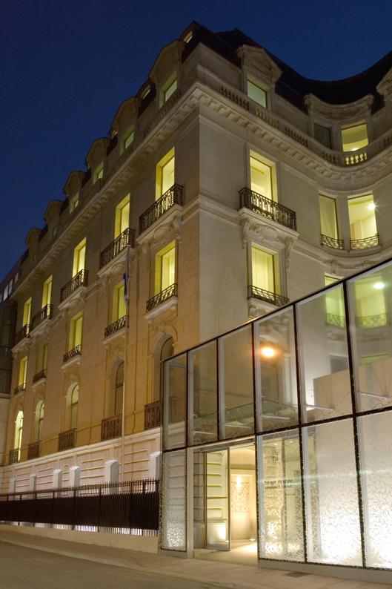
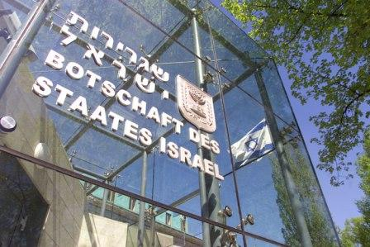
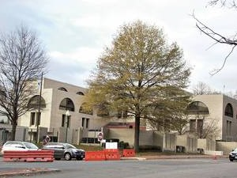
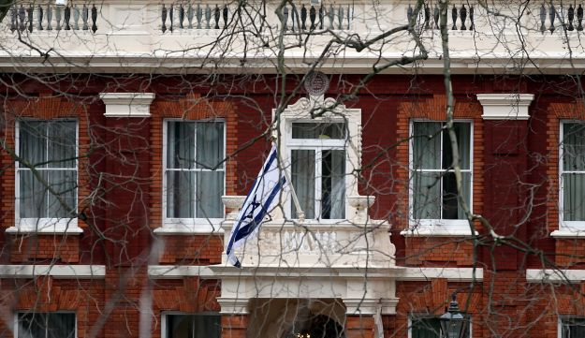

Slide 20
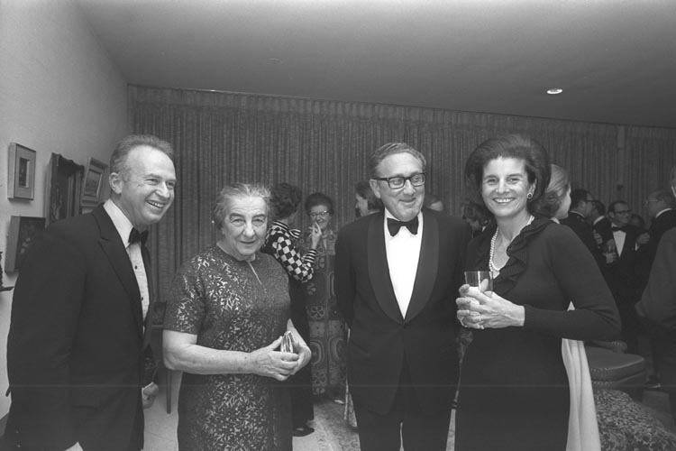
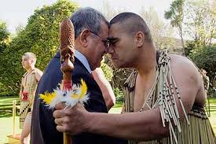
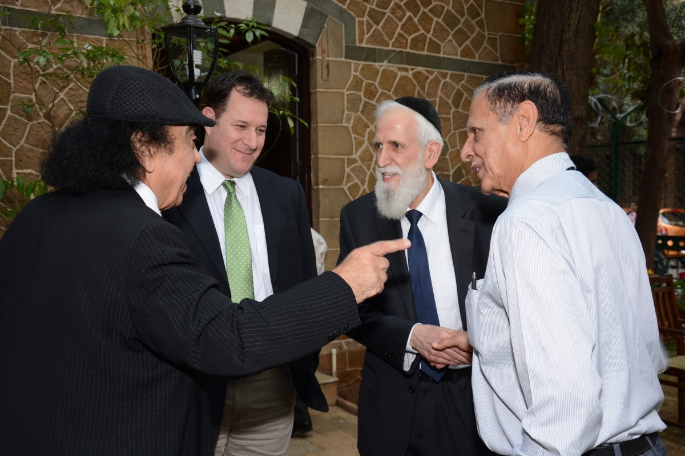
תפקידים דיפלומטיים בחו"ל
שגריר מיוחד ומוסמך
קונסול כללי
ציר
ציר-יועץ
יועץ
מזכיר ראשון
מזכיר שני
קונסול/ראש המחלקה הקונסולרית
קצין מינהלה
נספח: צבאי, משטרתי, כלכלי

Slide 21
מבנה נציגות בחו"ל
שגריר
ציר
קצין ביטחון
יועץ מדיני
קצין מנהלה
דובר
נספח צה"ל
נספח תמ"ת
קונסול
מזכיר ראשון מדיני
נספח משטרה

Slide 22
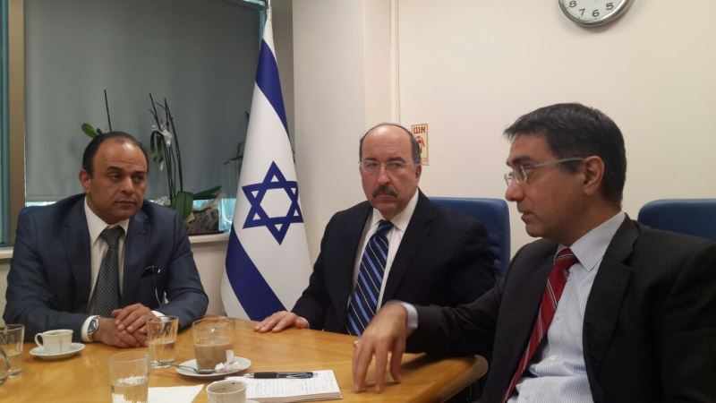
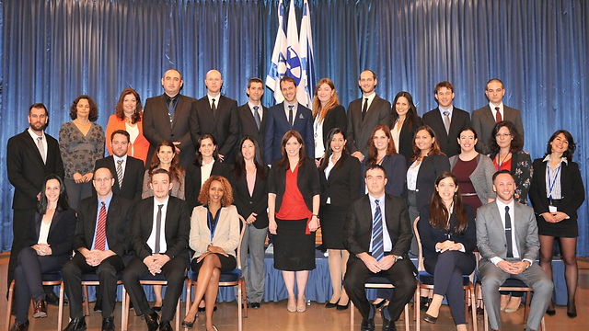
תפקידים דיפלומטיים במטה בירושלים
ראש מערך
ראש אגף/סמנכ"ל
ס'ראש אגף/רח"ט
מנהל מחלקה
ס'מנהל מחלקה
דסקאי
חוקר
מומחה/יועץ תוכן

Slide 23
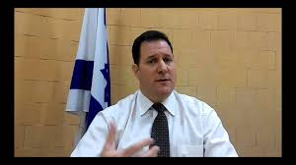
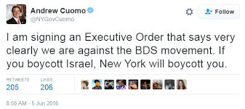
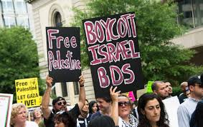
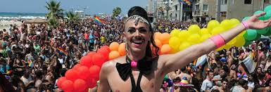
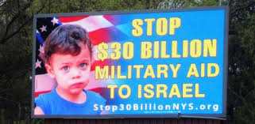
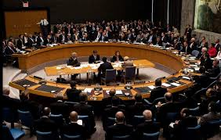
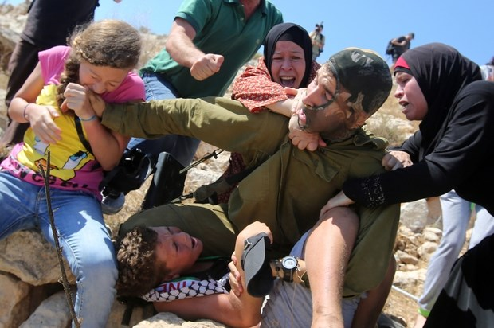

Slide 24
הכללים לפעילות דיפלומטית
Vienna Convention on Diplomatic Relations
Done at Vienna on 18 April 1961
Entered into force on 24 April 1964
Vienna Convention on Consular Relations
Done at Vienna on 22 April 1963
Entered into force on 19 March 1967

Slide 25
חזקותיה של שירות החוץ
כוח אדם איכותי
פריסה רחבה של נציגויות
תשתיות וקשרים מקצועיים ואישיים networks
לגיטימציה לאיסוף מודיעין מדיני
הבנה וניסיון מצטבר בתהליכים בינלאומיים
יכולת פעולה בזירות זרות
"Local knowledge”
זריזות אופרטיבית בחו"ל

Slide 26
אתגרים ודילמות
מעמדו של משרד החוץ במערכת הפוליטית
חוסר הבנה לתפקידיו ותרומתו של משרד החוץ לביטחון הלאומי
תהליכים העוברים על משרדי החוץ בעולם
עולם משתנה ובלתי צפוי עם איבוד המונופול על מדיניות חוץ
ריבוי שחקנים חדשים בזירה הגלובלית
שאלת היתרון היחסי והרלבנטיות של משרד החוץ במציאות החדשה

Slide 27
אתגרים ארגוניים
תרבות ארגונית
אין יותר "קריירה לחיים" בשוק העבודה המודרני
בריחת מוחות
מודל תעסוקתי המתאפיין בהיעדר תמריצים וסנקציות מוגבלות ביותר
התמחות בתחומים רבים, ללא התמחות לעומק

Slide 28
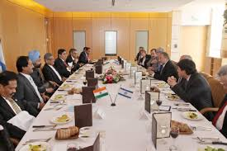
מטרות הביקור במשרד החוץ
היכרות והתנסות בסוגיות מרכזיות בעבודת משרד החוץ
מדיניות חוץ – תרגומה למעשה
הכלים של הדיפלומטיה וחשיבותם לביטחון הלאומי

Slide 29
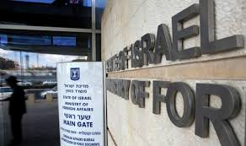
לו"ז הביקור במשה"ח 24.1.17
- 08:15-08:45התכנסות באולם ירושלים
08:45-09:45 - פתיחה – מנכ"ל משה"ח
09:45-11:30 – חלוקה לקבוצות לפי תחומים מקצועיים
11:30-12:15 – ארוחת צהריים
12:15-13:00 – סיור בחדר מצב ובקיר הנופלים
13:00-14:30 – הצגת תוצרי הקבוצות במליאה
14:45-15:30 – יועמ"ש
15:45-16:30 – ראש המערך המדיני

Slide 30
קבוצות העבודה
דיפלומטיה מולטילטרלית
דיפלומטיה ציבורית ומדיה חברתית
דיפלומטית פיתוח – שיתוף פעולה בינלאומי וסיוע הומניטרי
דיפלומטיה בילטרלית – עבודה מול הקונגרס
דיפלומטיה ביטחונית
מחקר מדיני
סייבר דיפלומטי
משפט בינ"ל
עבודה קונסולרית וסיוע לאזרחים בחו"ל

